Slide 1
Top 10 Länder nach Anzahl neuer COVID-19-Fälle
154.815.600 Fälle (+0,95% im Vergleich zu Vorwoche)
3.236.104 Todesfälle (2,1%)
Land | Fälle kumulativ | Neue Fälle (7T) | Veränderung % (7T) | 7T-Inzidenz/ 100.000 Ew | R (7T) | CFR % | Trend | Mind. eine Dosis* | Vollst. Geimpft*
Indien | 21.077.410 | 2.700.886 | +10.44 | 195,7 | 1,11 | 1,1 | ▲ | 9,4% | 2,2%
Brasilien | 14.856.888 | 415.325 | +4.23 | 195,4 | 1,01 | 2,8 | ▲ | 14,7% | 7,0%
USA | 32.167.970 | 332.656 | -9.54 | 100,5 | 0,91 | 1,8 | ▼ | 44,4% | 32,1%
Türkei | 4.955.594 | 204.568 | -32.8 | 242,6 | 0,76 | 0,9 | ▼ | 16,9% | 11,7%
Argentinien | 3.047.417 | 142.245 | -11.95 | 314,7 | 0,93 | 2,1 | ▼ | 16,1% | 2,5%
Frankreich | 5.616.180 | 136.853 | -27.17 | 210,4 | 0,82 | 1,9 | ▼ | 24,6% | 10,6%
Iran | 2.591.609 | 131.703 | -11.07 | 156,8 | 0,92 | 2,8 | ▼ | 1,3% | 0,3%
Deutschland | 3.473.503 | 116.235 | -16.71 | 139,8 | 0,9 | 2,4 | ▼ | 30,4% | 8,5%
Kolumbien | 2.919.805 | 114.924 | -4.85 | 225,9 | 0,99 | 2,6 | ▼ | 6,8% | 3,5%
Italien | 4.070.400 | 75.506 | -16.1 | 126,6 | 0,91 | 3,0 | ▼ | 25,7% | 11,1%
Quelle: WHO, Stand: 06.05.2021; *https://ourworldindata.org/covid-vaccinations, 05.05.2021

Slide 2
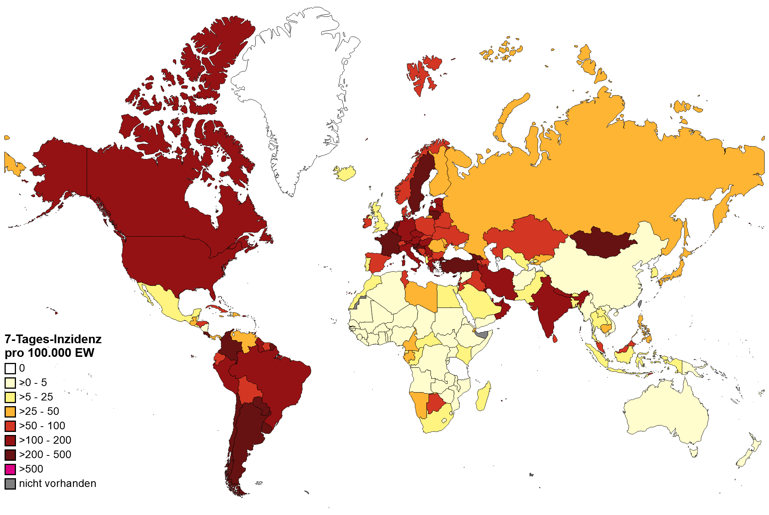
7-Tages-Inzidenz pro 100.000 Einwohner weltweit
Quelle: WHO, Stand: 06.05.2021

Slide 3
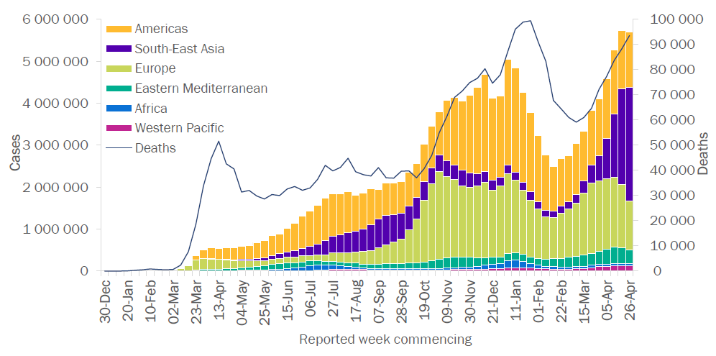
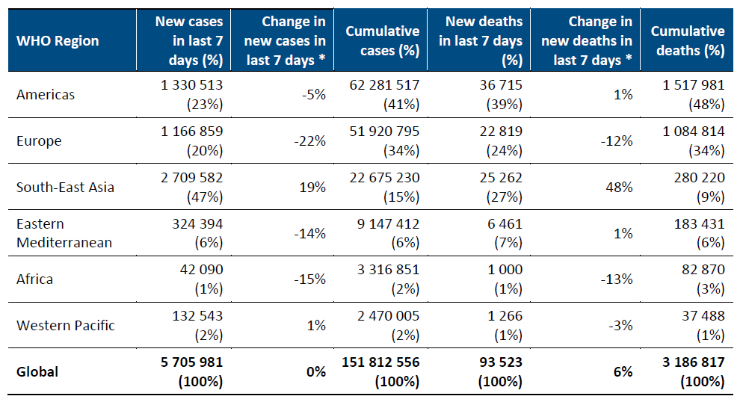
Fall- und Todeszahlen weltweit, WHO SitRep
Quelle: WHO Sitrep, 04.05.2021

Slide 4
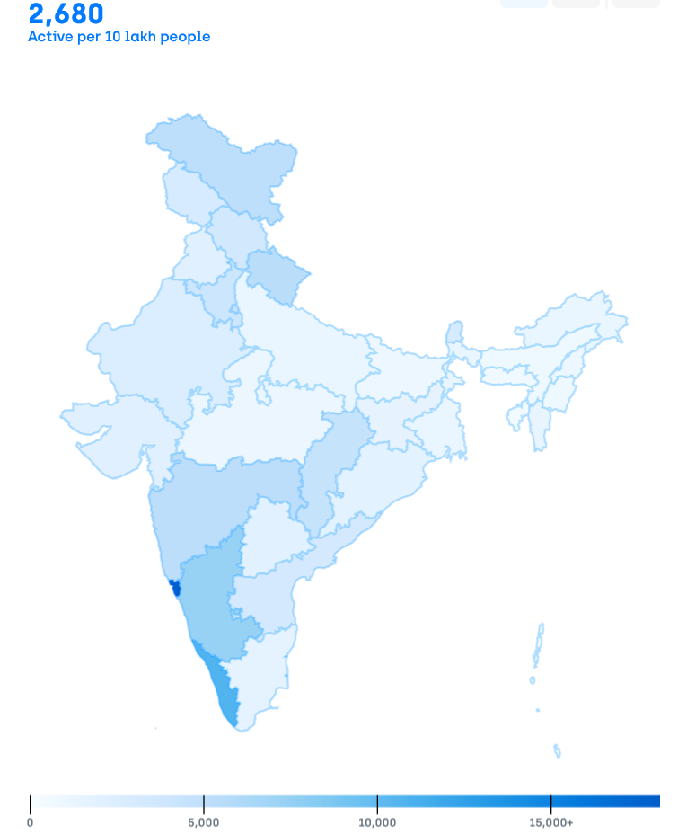
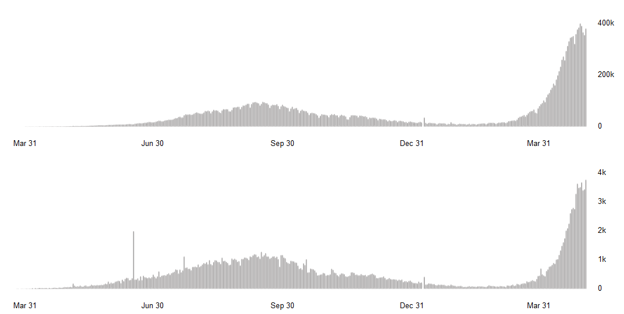
Indien
21.077.410 Fälle (WHO 06.05.2021)
230.168 Todesfälle (Fallsterblichkeit: 1,1%)
7T-Inzidenz: 196 /100.000 Ew.
Fälle 7T: 2.700.886 (+10,4%)
R eff 7T: 1,11
9.4% 1. Impfdosis 2.2% vollständig geimpft
Delhi
Je >300.000 aktive Fälle: Maharashtra, Karnataka, Kerala, Goa
stärkster prozentualer Anstieg im Vgl. zur Vorwoche in den östl. Bundesstaaten
Arunachal Pradesh (341%), Nagaland (341%), Manipur (203%), Assam (201%), Tripura (123%)
Testskapazität:
derzeitige Positivrate: 21,5% (3.5.21)
hohe Dunkelziffer vermutet
10/28 Bundesstaaten mit Lockdown oder Ausgangssperre
Freistellung von Medizin- und Pflegestudierenden für COVID-19-Einsatz; Planung Bau 1000 PSA oxygen plants
Maharashtra
Goa
Karnataka
Kerala
https://www.covid19india.org/ 06.05.21
Anzahl der bestätigten Fälle
Anzahl der Todesfälle
WHO, 05.05.21
Notes:
https://www.mohfw.gov.in/
https://covid19.who.int/region/searo/country/in
https://cdn.who.int/media/docs/default-source/wrindia/situation-report/india-situation-report-65.pdf?sfvrsn=712919f8_4
https://en.wikipedia.org/wiki/2020_coronavirus_pandemic_in_India
https://outbreak.info/location-reports?loc=IND
https://ourworldindata.org/covid-vaccinations
https://pib.gov.in/PressReleasePage.aspx?PRID=1716366
https://www.covid19india.org/
Dunkelziffer: https://apnews.com/article/canada-business-pandemics-science-health-9a5edad508f63b05e4465fdffa61bcb8
https://www.reuters.com/world/india/india-posts-record-daily-rise-coronavirus-deaths-2021-05-05/
https://www.cidrap.umn.edu/news-perspective/2021/05/indias-covid-19-surge-pushes-it-over-20-million-cases
Population: 1.353.000.000 (World Bank, 2018)
Delhi: 16.787.941
Maharashtra: 112.374.333
Tamil Nadu: 72.147.030

Slide 5
Indien - Virusvarianten
Zeitpunkt des Anstiegs des Anteils von B.1.617 und der Fälle deutet darauf hin, dass die Variante einen wesentlichen Beitrag zur aktuellen epidemiologischen Situation leisten könnten
vorläufige Ergebnisse zeigen für B.1.617 nur geringfügige Verringerung der Neutralisierung durch geimpfte (Covaxin) oder rekonvaleszente Seren
Weitere Treiber der Neuinfektionen in Indien: Nichteinhaltung nicht-pharmazeutischer Maßnahmen, falsches Sicherheitsgefühl, Massenbewegungen von Stadt aufs Land, frühzeitig gelockerte Maßnahmen
Virusvariantengebiet seit 26.04.2021
Quelle: ECDC, HSC meeting (28.04.21)
Notes:
GISAID Daten der letzten 60 Tagen
B.1.617.1 - 36%
B.1.617.2 - 12%
B.1.1.7 - 12%
B.1.351 - 3%

Slide 6
BACK-UP

Slide 7
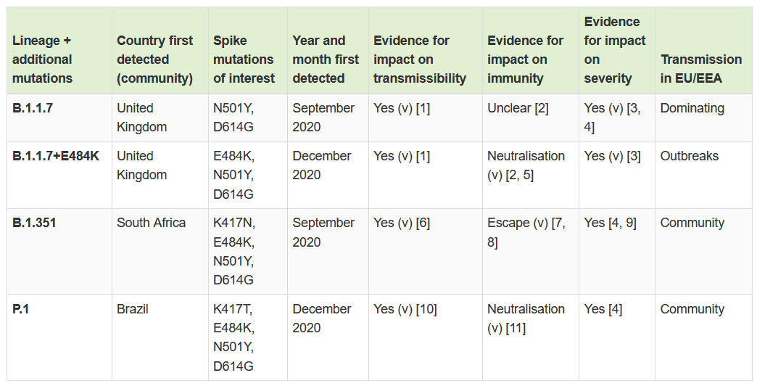
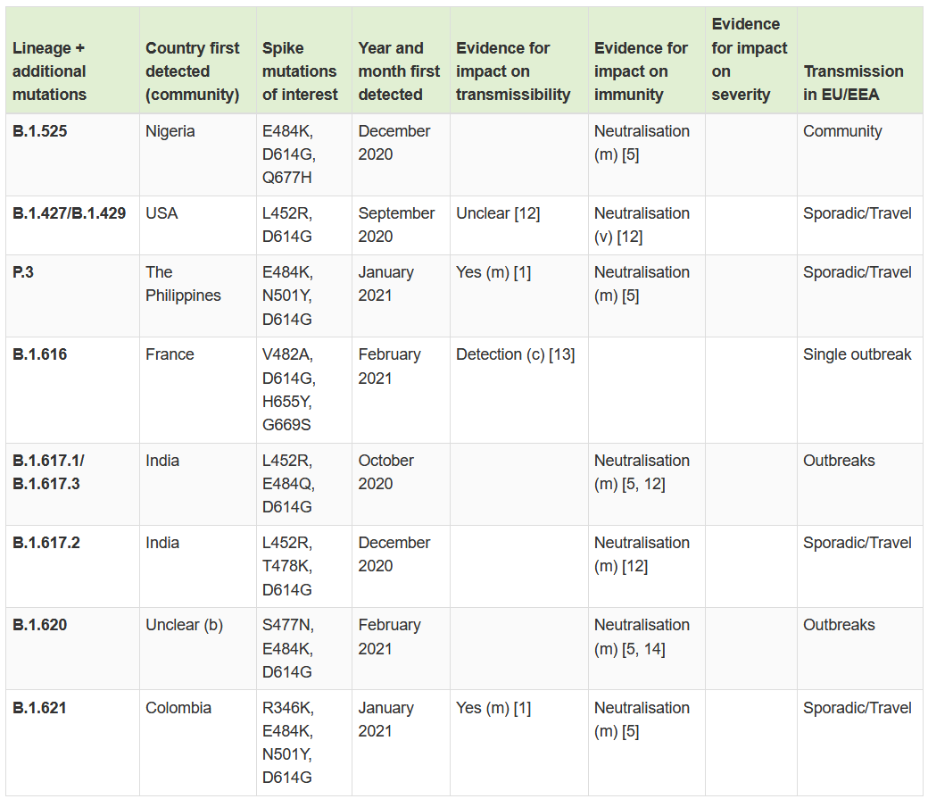
SARS-CoV-2 variants of concern (ECDC, 04.05.2021)
4 Variants of concern (VOC)
8 Variants of interest (VOI)
16 variants under monitoring
Notes:
https://www.ecdc.europa.eu/en/covid-19/variants-concern

Slide 8
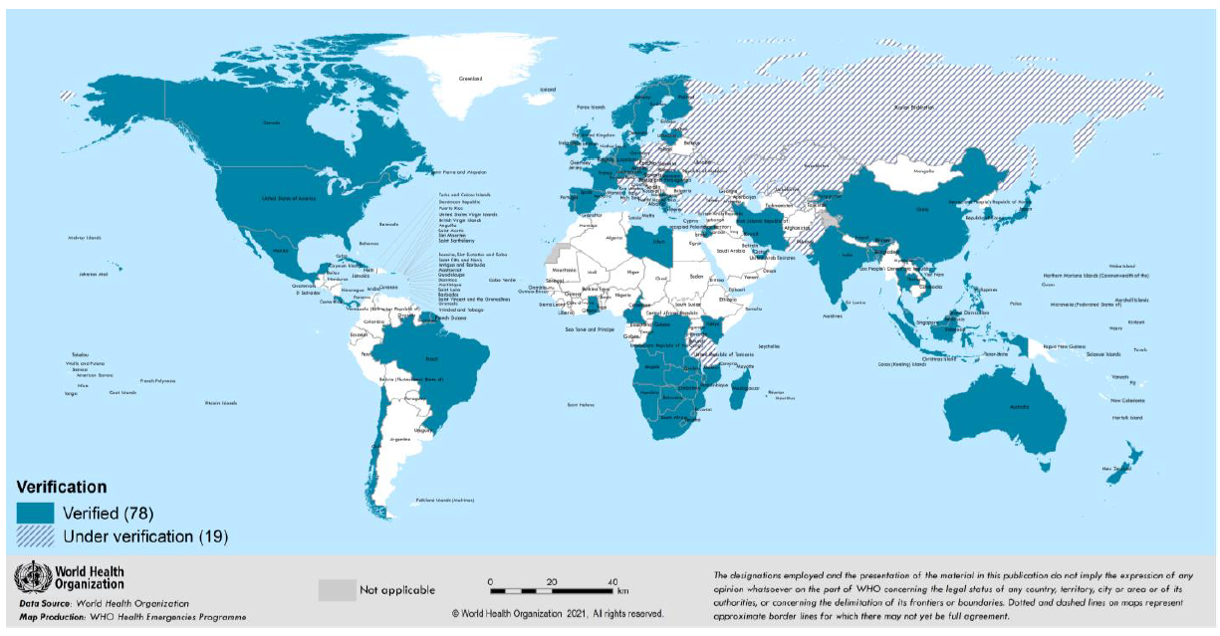
SARS-CoV-2 Varianten: 501Y.V2 (Linie B1.351)
Virusvarianten-Risikogebiete: Botsuana, Eswatini, Lesotho, Malawi, Mosambik, Sambia, Simbabwe, Südafrika, Moselle in Grand Est (Frankreich)
Unter Beobachtung: Afrika (u.a. Angola, Burundi, Ghana, Kenia, Namibia, Nigeria, Ruanda, Tansania)
Quelle: WHO Sitrep vom 04.05.2021
Notes:
56 Länder (+5 seit der Vorwoche)
https://www.who.int/publications/m/item/weekly-epidemiological-update---2-march-2021

Slide 9
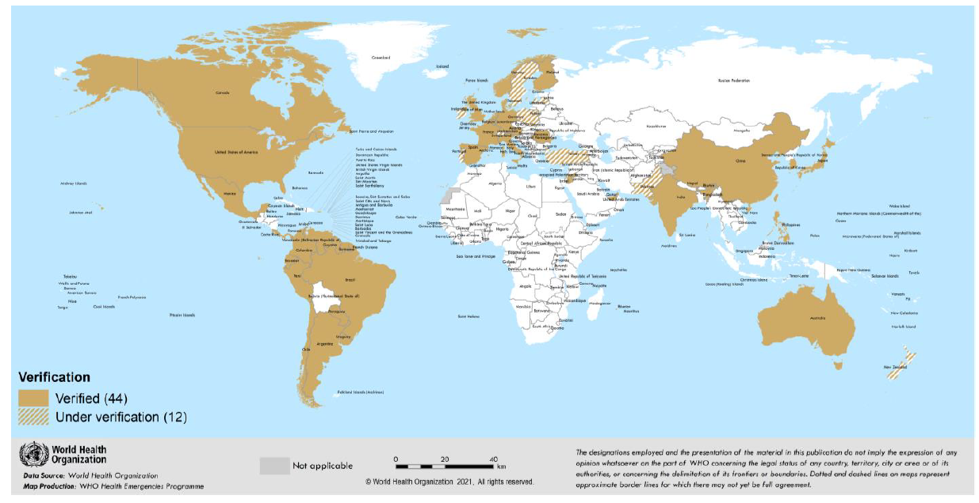
SARS-CoV-2 Varianten: P1. Variante (Linie B1.128.1)
Virusvarianten-Risikogebiete: Brasilien
Unter Beobachtung: Südamerika, Kanada, Italien, Niederlande
Quelle: WHO Sitrep vom 04.05.2021
Notes:
29 Länder (+1 seit der Vorwoche)
https://www.who.int/publications/m/item/weekly-epidemiological-update---2-march-2021

Slide 10
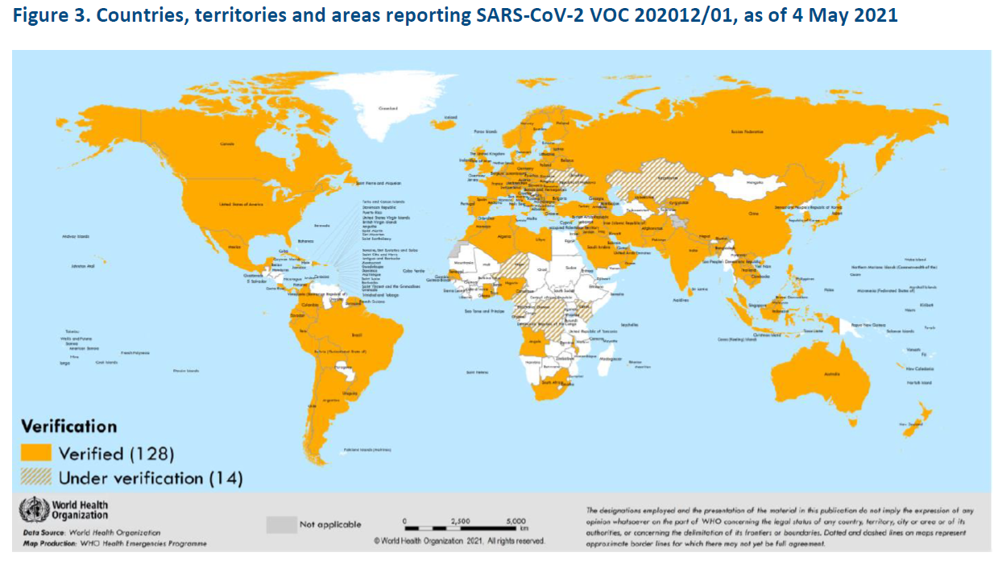
SARS-CoV-2 Varianten: VOC 202012/01 (Linie B.1.1.7)
Virusvarianten-Risikogebiete: Keine
Quelle: WHO Sitrep vom 04.05.2021
Notes:
106 Länder (+5 seit der Vorwoche)
https://www.who.int/publications/m/item/weekly-epidemiological-update---2-march-2021

